Slide 1

NOMBRE DEL PROFESOR
Módulo 00
Nombre del módulo

Slide 2

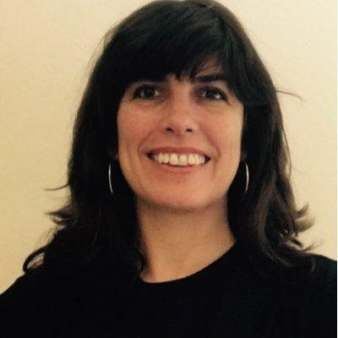
Módulo 03
CONSEJOS PARA EL REPORTEO E INVESTIGACIÓN PREVIA
LUCILA RODRÍGUEZ-ALARCÓN
Directora de la Fundación porCausa
Periodismo, investigación y migraciones

Slide 3

PRESENTACIÓN
El día de hoy conoceremos recomendaciones concretas, útiles y prácticas
a la hora cubrir noticias vinculadas al desplazamiento forzado y a la realidad
de las personas refugiadas y migrantes.
La sesión trata sobre cómo generar unas historias, unas narrativas en que
se salgan un poco del marco polarizado que en el que estamos ahora mismo
inmersos desde hace ya un tiempo, es un marco polarizado global donde
los discursos de odio se han incrementado muchísimo.

Slide 4
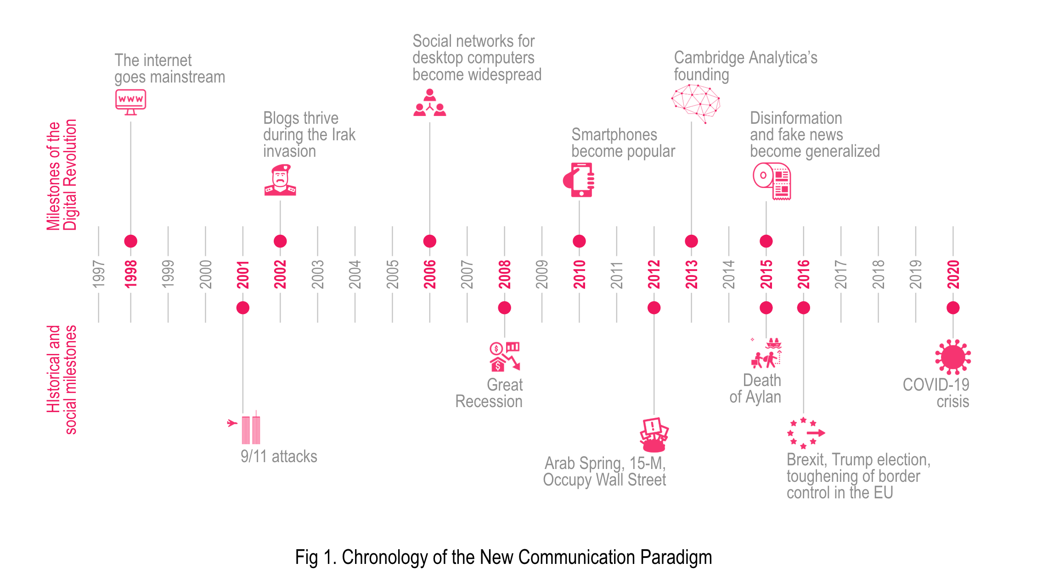
EL NUEVO PARADIGMA COMUNICATIVO

Slide 5

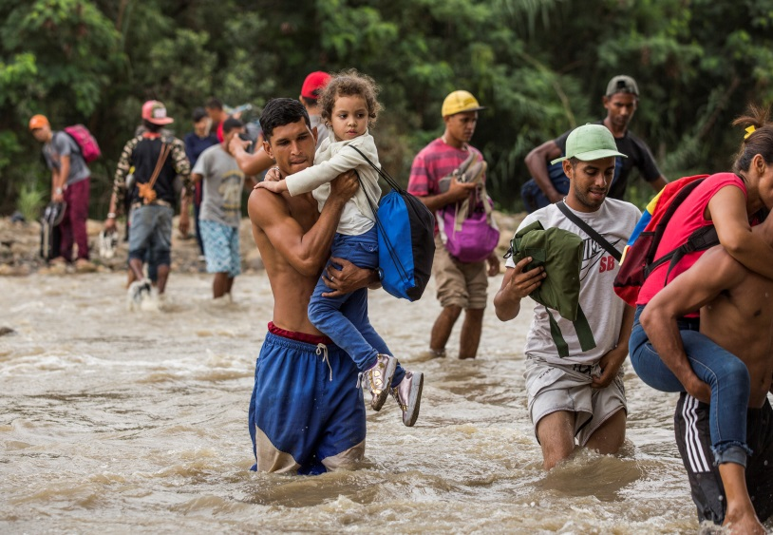
LAS AUDIENCIAS
Los votantes o lovers hay que cuidarlos pero no son nuestro público objetivo:están convencidos; nos van a votar, hagamos lo que hagamos.
Los opositores o haters no hay argumento posible para convencerles, hay que ignorarlos.
Los indecisos o ambivalentes no saben qué pensar. Representaban antes de la crisis del cornavirus entorno al 60% de la audiencia.
Tienen miedo. Necesitan soluciones que nunca llegan. Están cansados de sentirse juzgados por no tener una posición clara. Entienden que hay mucho sufrimiento en el mundo pero ¿qué van a hacer ellos? Simpatizan con el discurso de la caridad.
Esta es nuestra audiencia objetivo, con los argumentos adecuados son los Lovers, mientras que en situaciones de tensión social serán Haters.

Slide 6
REGLAS Y HERRAMIENTAS
3 REGLAS PARA CREAR CONTENIDO
1. Evitar mensajes reactivos creando un nuevo marco
2. Evitar: Nosotros y ellos
3. Priorizar: sentimientos sobre datos
4 HERRAMIENTAS A TENER EN CUENTA
1 La narrativa debe ser sustitutiva
2 El enfoque local
3 La percepción subconsciente
4 El efecto coca-cola

Slide 7
NARRATIVAS ALTERNATIVAS DURANTE EL COVID-19
Escenario: miedo, incertidumbre, muerte, polarización
Respuesta: opiniones erráticas, contradictorias, emocionales. Mucho hartazgo, búsqueda de culpables, incredulidad PERO también visión de las cosas positivas del decrecimiento, unión local, solidaridad, amor.
Fases: crisis y falta de orientación (shock y post trauma), balance, construcción, consolidación.
Mensajes universales: solidaridad, unión, vecindad, sí se puede

Slide 8



Slide 9


Slide 10
IDEAS PRINCIPALES
Naturalización
Futuro
Cultura

Slide 11
Resulta muy difícil cambiar la visión del pasado y del presente pero se puede cambiar la visión del futuro
Naturalización
Cultura
1
1
Futuro
La migración es un fenómeno natural.
La historia de la humanidad es la historia de las migraciones
Todo el ocio actual se basa en consumos que están marcados por la diversidad cultural resultado de procesos migratorios.

Slide 12

NATURALIZACIÓN

Slide 13


Slide 14
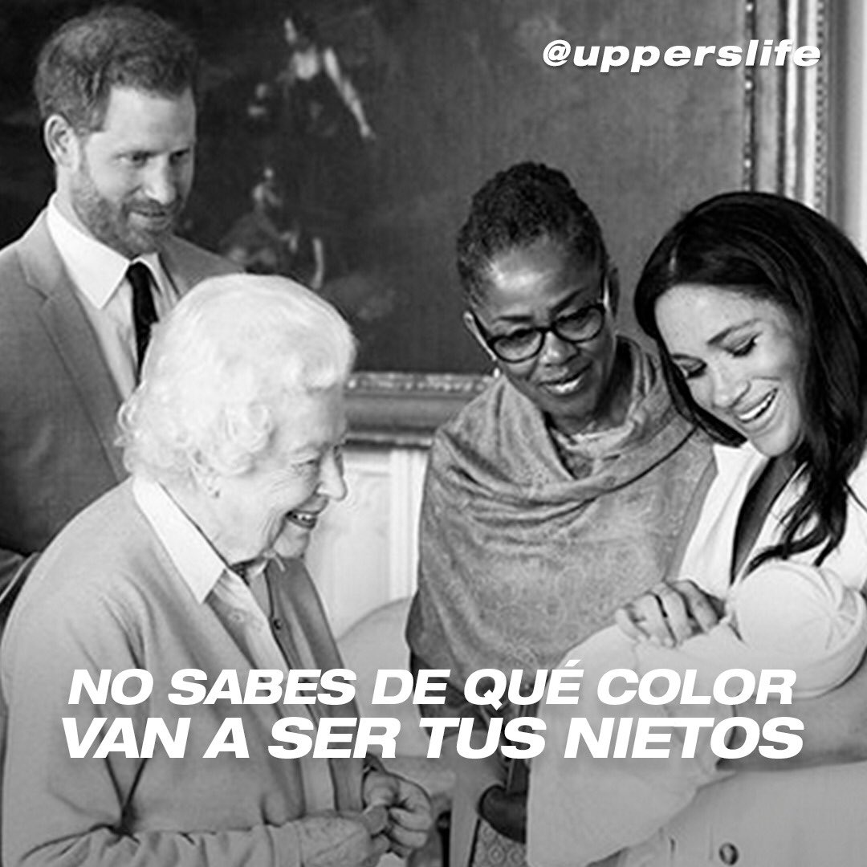
FUTURO

Slide 15
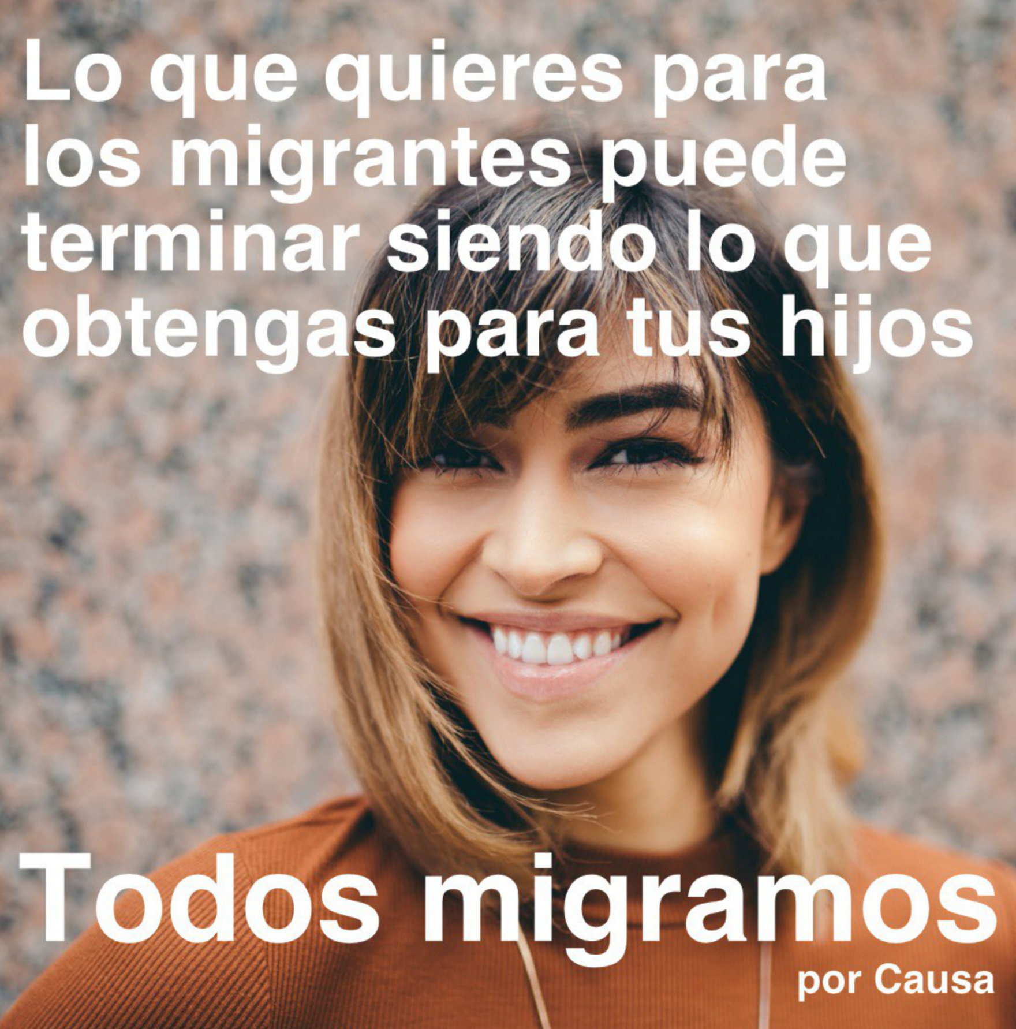

Slide 16
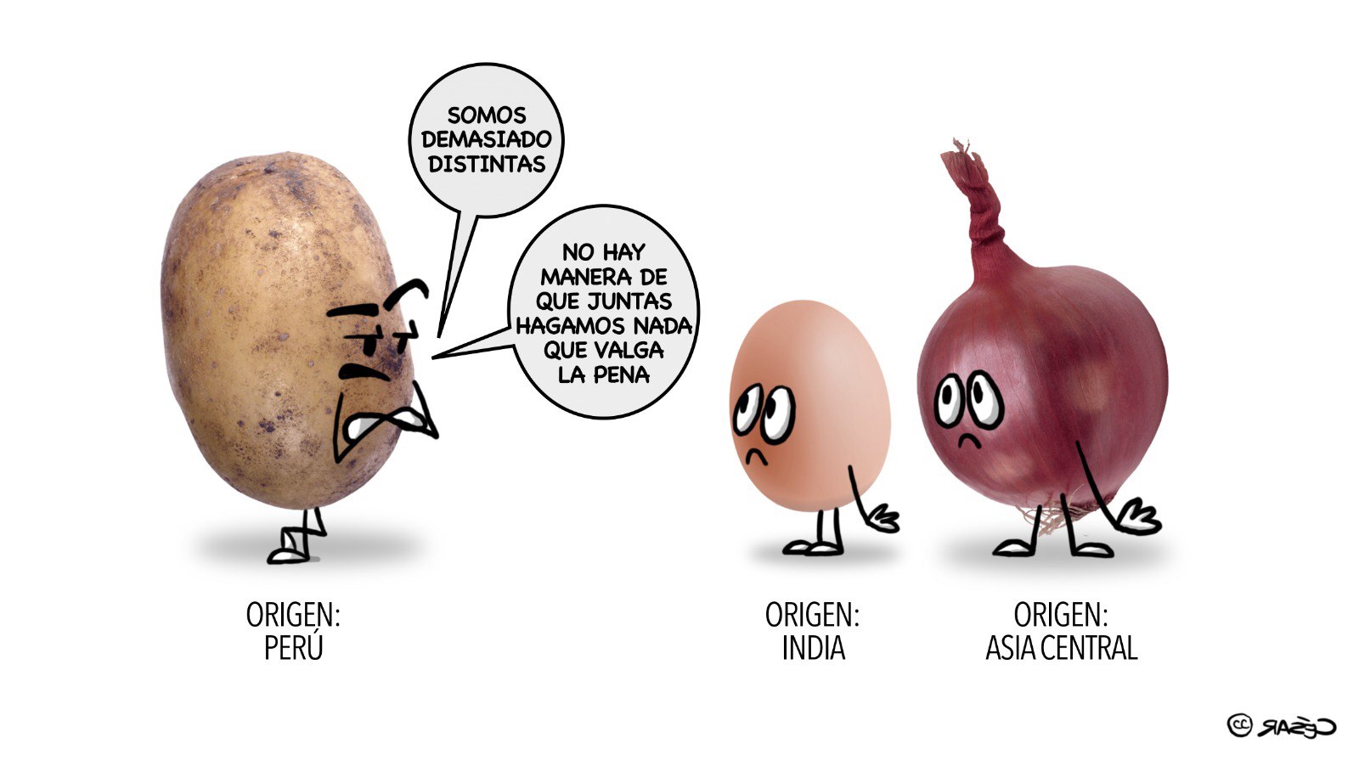
CULTURA

Slide 17
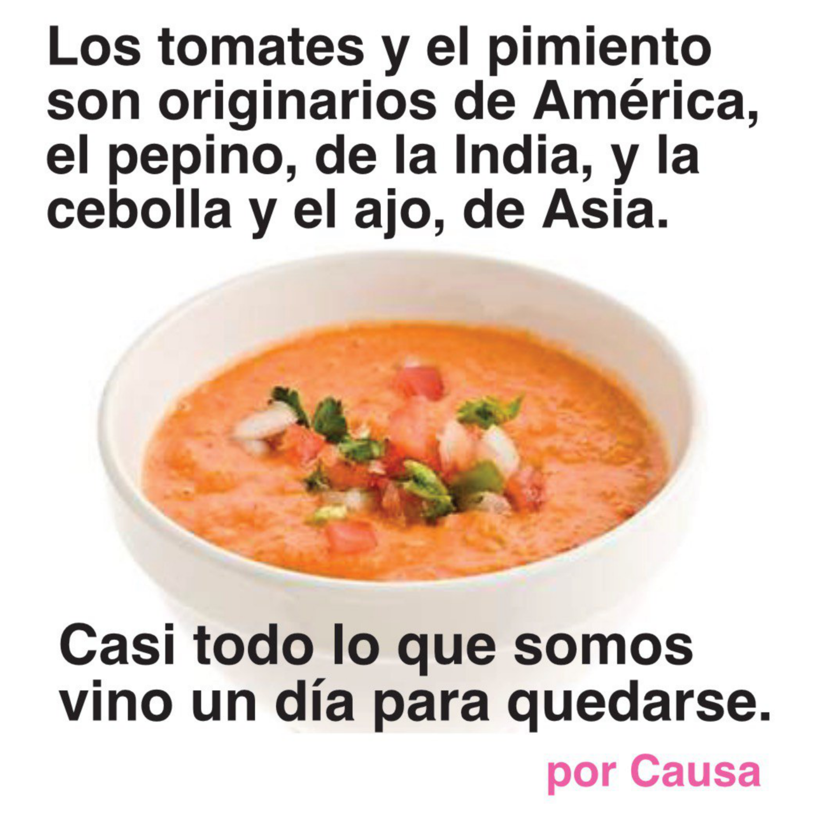

Slide 18
USA
19,450000
Europa
19,450000
Brasil
19,450000

Slide 19
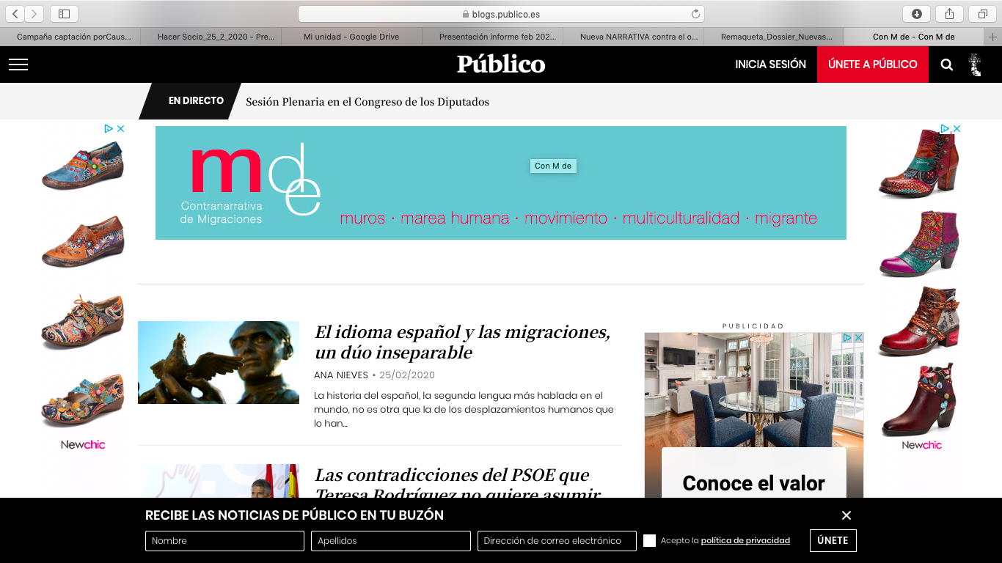
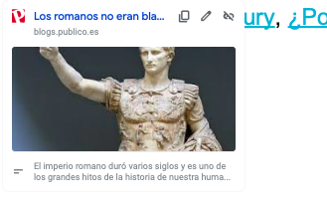
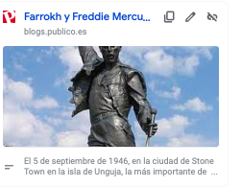
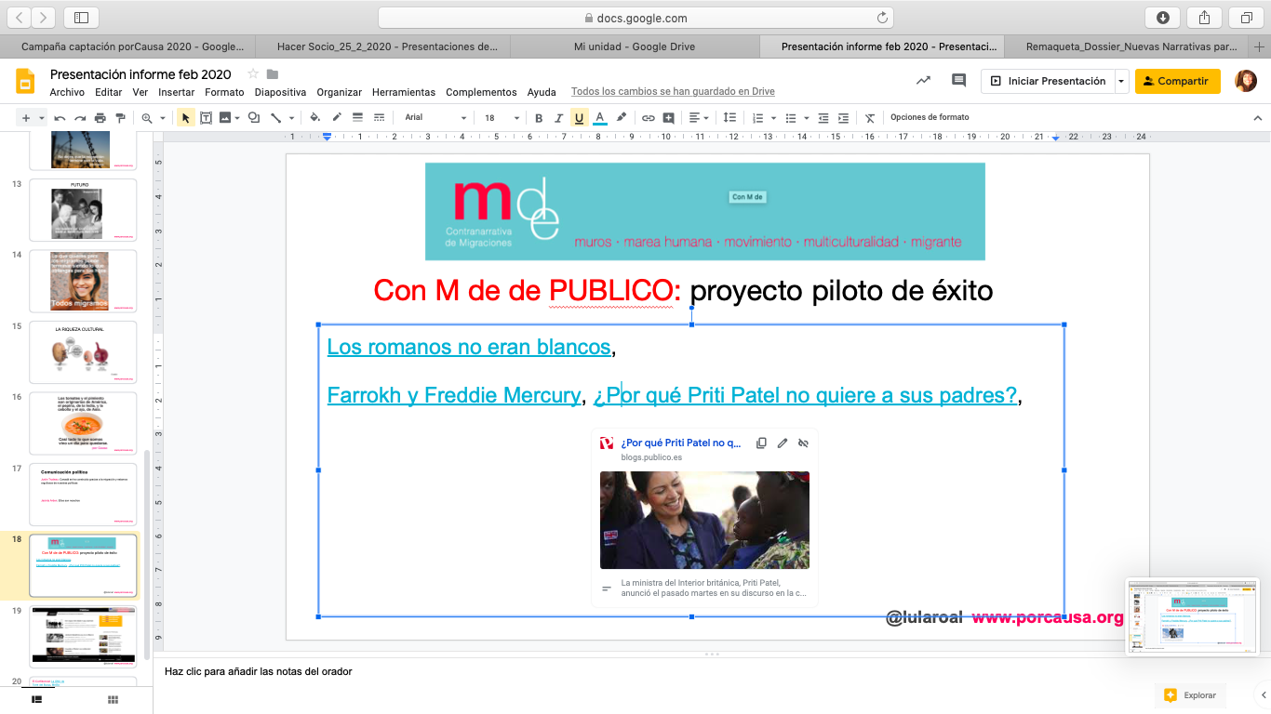
Con M de PUBLICO:
proyecto piloto de éxito
Los romanos no eran blancos
Farrokh y Freddie Mercury
¿Por qué Priti Patel no quiere a sus padres?
Narrativas
por Causa

Slide 20
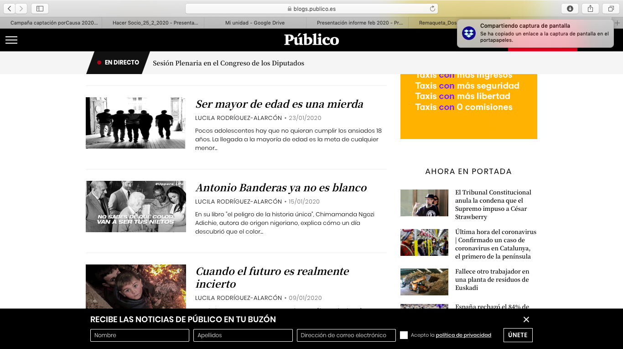

Slide 21
OTROS
Cambio de marco
Despoblación: La ONUU de Torre del Burgo.
Visualmente impresionantes
Corrupción: Melilla Vice
Migración Asia-América: Httpes//migrantes-otro-mundo.elclip.org
PodCast
De papel a radio: Https//porcausa.org/articulo/minipodcast-porcausa/
Radio Ambulante

Slide 22

“
«La historia de la humanidad es la historia de las migraciones.»
Muchas gracias.
@lularoal

